Slide 1
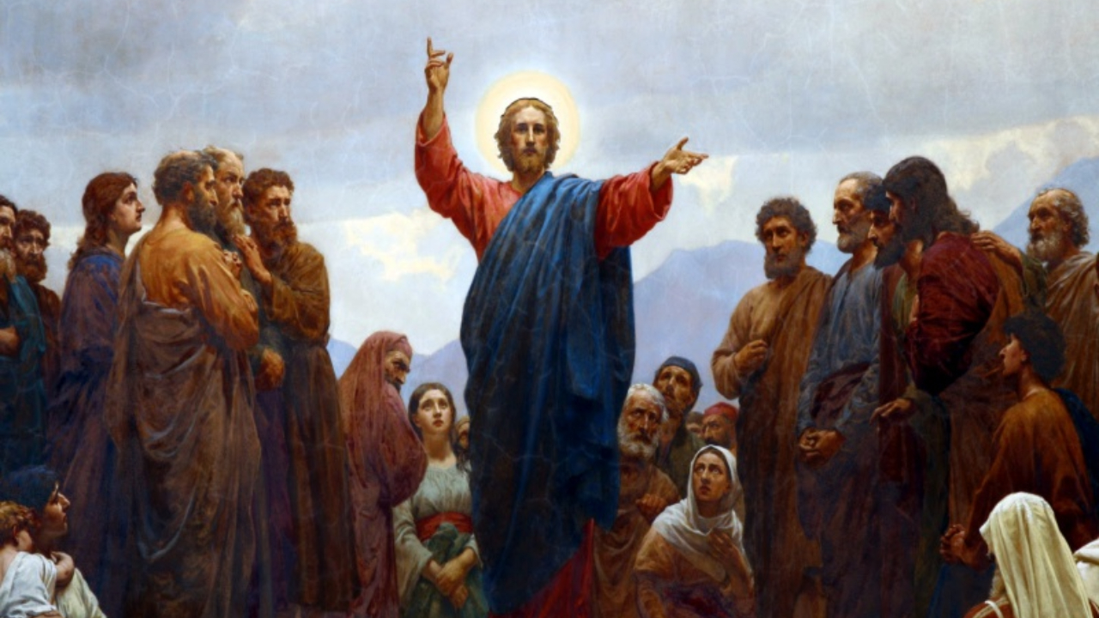
3º DOMINGO DA QUARESMA

Slide 2
ENTRADA
EIS O TEMPO DE CONVERSÃO
EIS O DIA DA SALVAÇÃO
AO PAI VOLTEMOS, JUNTOS ANDEMOS
EIS O TEMPO DE CONVERSÃO!

Slide 3
ENTRADA
1. OS CAMINHOS DO SENHOR
SÃO VERDADE, SÃO AMOR
DIRIGI OS PASSOS MEUS
EM VÓS ESPERO, Ó SENHOR!
ELE GUIA AO BOM CAMINHO
QUEM ERROU E QUER VOLTAR
ELE É BOM, FIEL E JUSTO
ELE BUSCA E VEM SALVAR

Slide 4
ENTRADA
EIS O TEMPO DE CONVERSÃO
EIS O DIA DA SALVAÇÃO
AO PAI VOLTEMOS, JUNTOS ANDEMOS
EIS O TEMPO DE CONVERSÃO!

Slide 5
ENTRADA
2. VIVEREI COM O SENHOR
ELE É MEU SUSTENTO
EU CONFIO, MESMO QUANDO
MINHA DOR NÃO MAIS AGUENTO
TEM VALOR AOS OLHOS SEUS
MEU SOFRER E MEU MORRER
LIBERTAI O VOSSO SERVO
E FAZEI-O REVIVER!

Slide 7
ATO PENITENCIAL
PRES: TENDE COMPAIXÃO DE NÓS, SENHOR.
T: PORQUE SOMOS PECADORES.
PRES: MANIFESTAI, SENHOR, A VOSSA MISERICÓRDIA.
T: E DAI-NOS A VOSSA SALVAÇÃO.

Slide 9
KYRIE
KYRIE ELEISON, KYRIE ELEISON (BIS)
CHRISTE ELEISON, CHRISTE ELEISON (BIS)
KYRIE ELEISON, KYRIE ELEISON (BIS)

Slide 11
SALMO RESPONSORIAL
O SENHOR É BONDOSO E COMPASSIVO.

Slide 13
ACLAMAÇÃO
GLÓRIA E LOUVOR A VÓS, Ó CRISTO.
CONVERTEI-VOS, NOS DIZ O SENHOR, PORQUE O REINO DOS CÉUS ESTÁ PERTO.

Slide 15
APRESENTAÇÃO DAS OFERENDAS
CRIAI EM NÓS UM CORAÇÃO QUE SEJA PURO
DAI-NOS, SENHOR, UM CORAÇÃO MAIS CONFIANTE
Ó DEUS, LEMBRAI-VOS DO VOSSO AMOR:
MISERICÓRDIA!

Slide 16
APRESENTAÇÃO DAS OFERENDAS
1. ESCUTAI, Ó SENHOR DEUS, MINHA ORAÇÃO
ATENDEI A MINHA PRECE, AO MEU CLAMOR
PORQUE SOIS O MEU ABRIGO E FORTALEZA
SOIS A VIDA, SOIS AMPARO PROTETOR

Slide 17
APRESENTAÇÃO DAS OFERENDAS
CRIAI EM NÓS UM CORAÇÃO QUE SEJA PURO
DAI-NOS, SENHOR, UM CORAÇÃO MAIS CONFIANTE
Ó DEUS, LEMBRAI-VOS DO VOSSO AMOR:
MISERICÓRDIA!

Slide 18
APRESENTAÇÃO DAS OFERENDAS
2. A MINH’ALMA, Ó SENHOR, DE VÓS TEM SEDE
COMO A TERRA SEDENTA E SEM ÁGUA
DE SER SALVO, ME CONCEDEI A ALEGRIA
PERDOAI-ME TODA CULPA, TODA MÁGOA

Slide 19
APRESENTAÇÃO DAS OFERENDAS
CRIAI EM NÓS UM CORAÇÃO QUE SEJA PURO
DAI-NOS, SENHOR, UM CORAÇÃO MAIS CONFIANTE
Ó DEUS, LEMBRAI-VOS DO VOSSO AMOR:
MISERICÓRDIA!

Slide 20
APRESENTAÇÃO DAS OFERENDAS
3. ESTA TERRA, Ó SENHOR, FAVORECESTES
PERDOASTES O PECADO AO VOSSO POVO
VÓS SOIS BOM, SOIS CLEMENTE, SOIS PERDÃO
VÓS SOIS, SENHOR, O DEUS DE AMOR A QUEM INVOCO

Slide 22
SANTO
SANTO, SANTO, SANTO
SENHOR DEUS DO UNIVERSO
O CÉU E A TERRA PROCLAMAM
A VOSSA GLÓRIA
HOSANA NAS ALTURAS
BENDITO O QUE VEM
EM NOME DO SENHOR
HOSANA NAS ALTURAS (2X)

Slide 24
COMUNHÃO
O SENHOR É MINHA LUZ; MINHA LUZ E SALVAÇÃO!
1 O SENHOR É MINHA LUZ E SALVAÇÃO; *
DE QUEM EU TEREI MEDO?
O SENHOR É A PROTEÇÃO DA MINHA VIDA;
PERANTE QUEM EU TREMEREI? R.

Slide 25
COMUNHÃO
O SENHOR É MINHA LUZ; MINHA LUZ E SALVAÇÃO!
2 QUANDO AVANÇAM OS MALVADOS CONTRA MIM, *
QUERENDO DEVORAR-ME,
SÃO ELES, INIMIGOS E OPRESSORES, *
QUE TROPEÇAM E SUCUMBEM. R.

Slide 26
COMUNHÃO
O SENHOR É MINHA LUZ; MINHA LUZ E SALVAÇÃO!
3 SE OS INIMIGOS SE ACAMPAREM CONTRA MIM, *
NÃO TEMERÁ MEU CORAÇÃO;
SE CONTRA MIM UMA BATALHA ESTOURAR, *
MESMO ASSIM CONFIAREI. R.

Slide 27
COMUNHÃO
O SENHOR É MINHA LUZ; MINHA LUZ E SALVAÇÃO!
4 AO SENHOR EU PEÇO APENAS UMA COISA, *
E É SÓ ISTO QUE EU DESEJO:
HABITAR NO SANTUÁRIO DO SENHOR *
POR TODA A MINHA VIDA; R.

Slide 28
COMUNHÃO
O SENHOR É MINHA LUZ; MINHA LUZ E SALVAÇÃO!
13 SEI QUE A BONDADE DO SENHOR EU HEI DE VER *
NA TERRA DOS VIVENTES.
14 ESPERA NO SENHOR E TEM CORAGEM, ESPERA NO SENHOR! R.

Slide 30
PÓS-COMUNHÃO
EU TE ADORO, HÓSTIA DIVINA,
EU TE ADORO, HÓSTIA DE AMOR!
ÉS DOS ANJOS O TESOURO
E DOS HOMENS O DULÇOR.
EU TE ADORO, HÓSTIA DIVINA,
EU TE ADORO, HÓSTIA DE AMOR!

Slide 31
PÓS-COMUNHÃO
EU TE ADORO, HÓSTIA DIVINA,
EU TE ADORO, HÓSTIA DE AMOR!
ÉS NA VIDA ALENTO E FORÇA,
E NA MORTE O DEFENSOR.
EU TE ADORO, HÓSTIA DIVINA,
EU TE ADORO, HÓSTIA DE AMOR!

Slide 32
PÓS-COMUNHÃO
EU TE ADORO, HÓSTIA DIVINA,
EU TE ADORO, HÓSTIA DE AMOR!
ÉS NA TERRA FIEL AMIGO,
E DO CÉU, FELIZ PENHOR.
EU TE ADORO, HÓSTIA DIVINA,
EU TE ADORO, HÓSTIA DE AMOR!

Slide 33
PÓS-COMUNHÃO
EU TE ADORO, HÓSTIA DIVINA,
EU TE ADORO, HÓSTIA DE AMOR!
ÉS MEU DEUS, EXCELSO E GRANDE,
E DOS SÉCULOS, O SENHOR.
EU TE ADORO, HÓSTIA DIVINA,
EU TE ADORO, HÓSTIA DE AMOR!

Slide 35
FINAL
LEMBRA, SENHOR, O TEU AMOR, FIEL PARA SEMPRE
QUE OS INIMIGOS NÃO TRIUNFEM SOBRE O POVO
DE SUAS ANGÚSTIAS, Ó, SENHOR, LIVRA TUA GENTE

Slide 36
FINAL
SENHOR, MEU DEUS, A TI ELEVO A MINHA ALMA
EM TI CONFIO QUE EU NÃO SEJA ENVERGONHADO
NÃO SE ENVERGONHE QUEM EM TI PÕE SUA ESPERANÇA
MAS SIM QUEM NEGA POR UM NADA SUA FÉ

